Slide 1
Сложение и вычитание дробей с разными знаменателями урок математики в 6 классе

Slide 2
Самооценка деятельности
Ф.И. |  | да |  | нет |  | не всегда
№ п/п | Утверждение | В начале урока | В конце урока | В начале урока | В конце урока | В начале урока | В конце урока
1 | Умею сокращать дробь
2 | Умею выделять целую часть у неправильной дроби
3 | Умею находить общий знаменатель для дробей
4 | Умею находить дополнительный множитель для дроби
 | Умею складывать (вычитать) дроби

Slide 3
Назовите дроби в порядке возрастания:

Slide 4
Назовите дроби в порядке убывания

Slide 5
Вычислите:

Slide 6
Вычислите:

Slide 7
Вычислите:

Slide 10
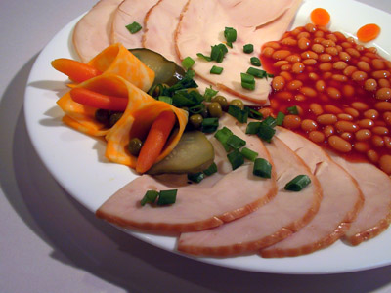
Ответ: ПИТАНИЕ
«5» - верно выполнены 7 заданий;
«4» - верно выполнены 5-6 заданий;
«3» - верно выполнены
3-4 задания;

Slide 11
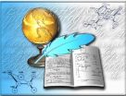
Домашнее задание:
№ 416; № 419.
Придумать рецепты
здоровья

Slide 12
Самооценка деятельности
Ф.И. |  | да |  | нет |  | не всегда
№ п/п | Утверждение | В начале урока | В конце урока | В начале урока | В конце урока | В начале урока | В конце урока
1 | Умею сокращать дробь
2 | Умею выделять целую часть у неправильной дроби
3 | Умею находить общий знаменатель для дробей
4 | Умею находить дополнительный множитель для дроби
 | Умею складывать (вычитать) дроби

Slide 13
Спасибо за урок! Желаю Вам крепкого здоровья!

